Slide 1
ГАПОУ ТО «Тюменский техникум строительной
индустрии и городского хозяйства»
Проект:
I heard you
Выполнили:
Воронов А.А. Павлов Н.С. Ковальчук А.В.
Группа:
ИСиП-22-9-1
Преподаватель:
Морева А.О.
Тюмень 2024

Slide 2

цель
работы
Создать приложение для плохо слышащих, обеспечивающее доступ к субтитрам и текстовым интеграциям звуковых сигналов
ЗАДАЧИ
РАБОТЫ
Изучение потребностей аудитории
Создание функционала приложения

Slide 3
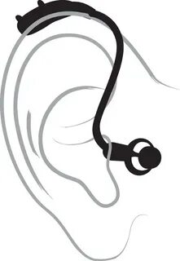

Проблематика
Сообщество глухих имеет сложную и неоднородную структуру и – в широком смысле – включает в себя и слабослышащих.
Вывод:
На основе проведенного изучения можно сделать вывод о необходимости разработки приложения, учитывающего специфику потребностей плохо слышащей аудитории.
При изучении процесса коммуникации, в который вовлечены глухие и слабослышащие люди, важно принимать во внимание обособленность и низкую степень открытости этого сообщества.

Slide 4
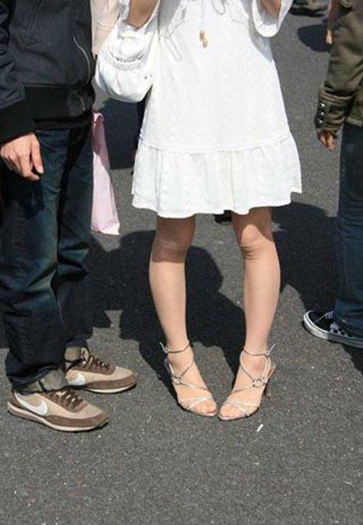
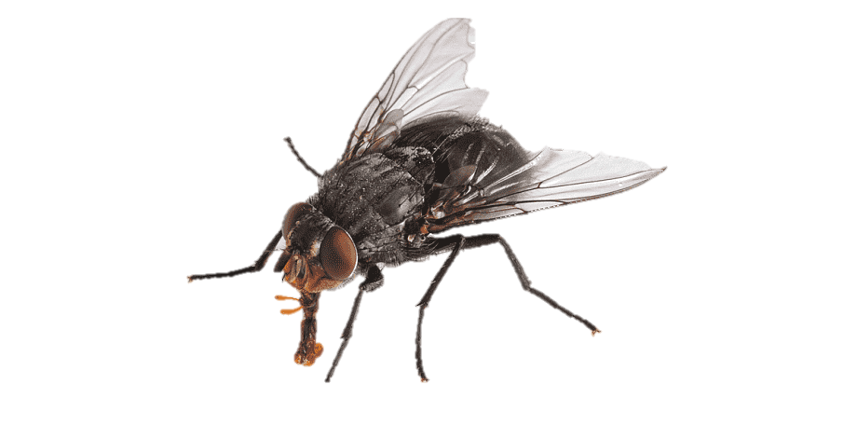
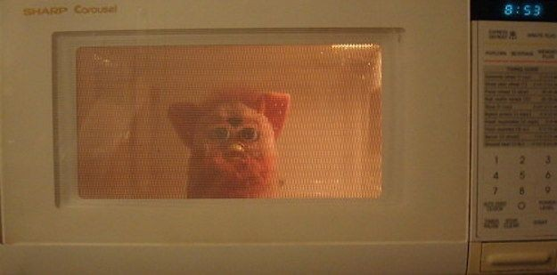
Почему мы выбрали муху в качестве человека, который будет представлять прзентацию , потому что они тоже глухие поскольку вы нас не слышите мы станцем вам

Slide 5
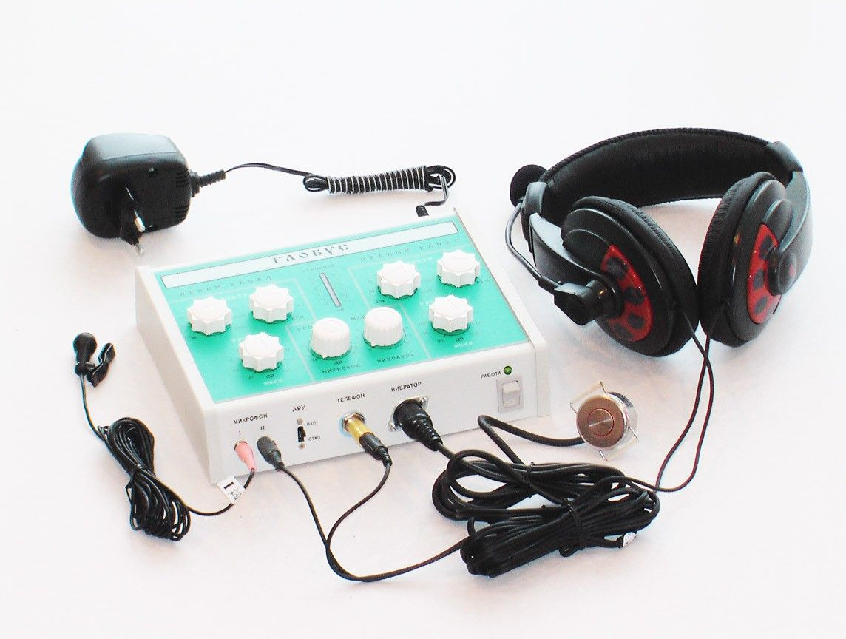
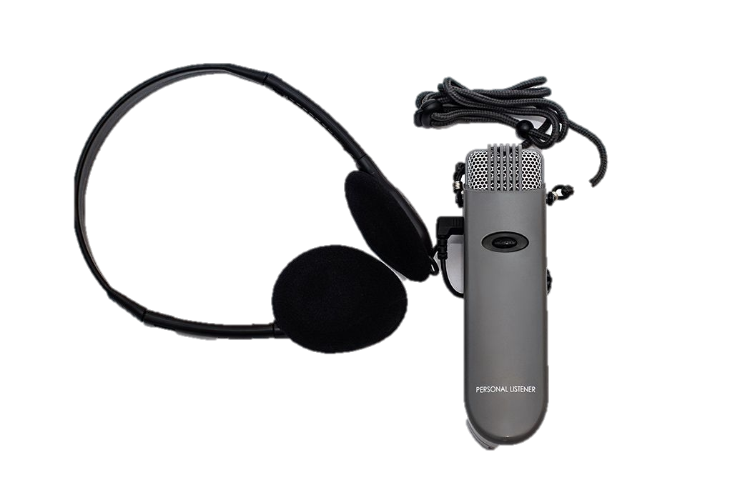
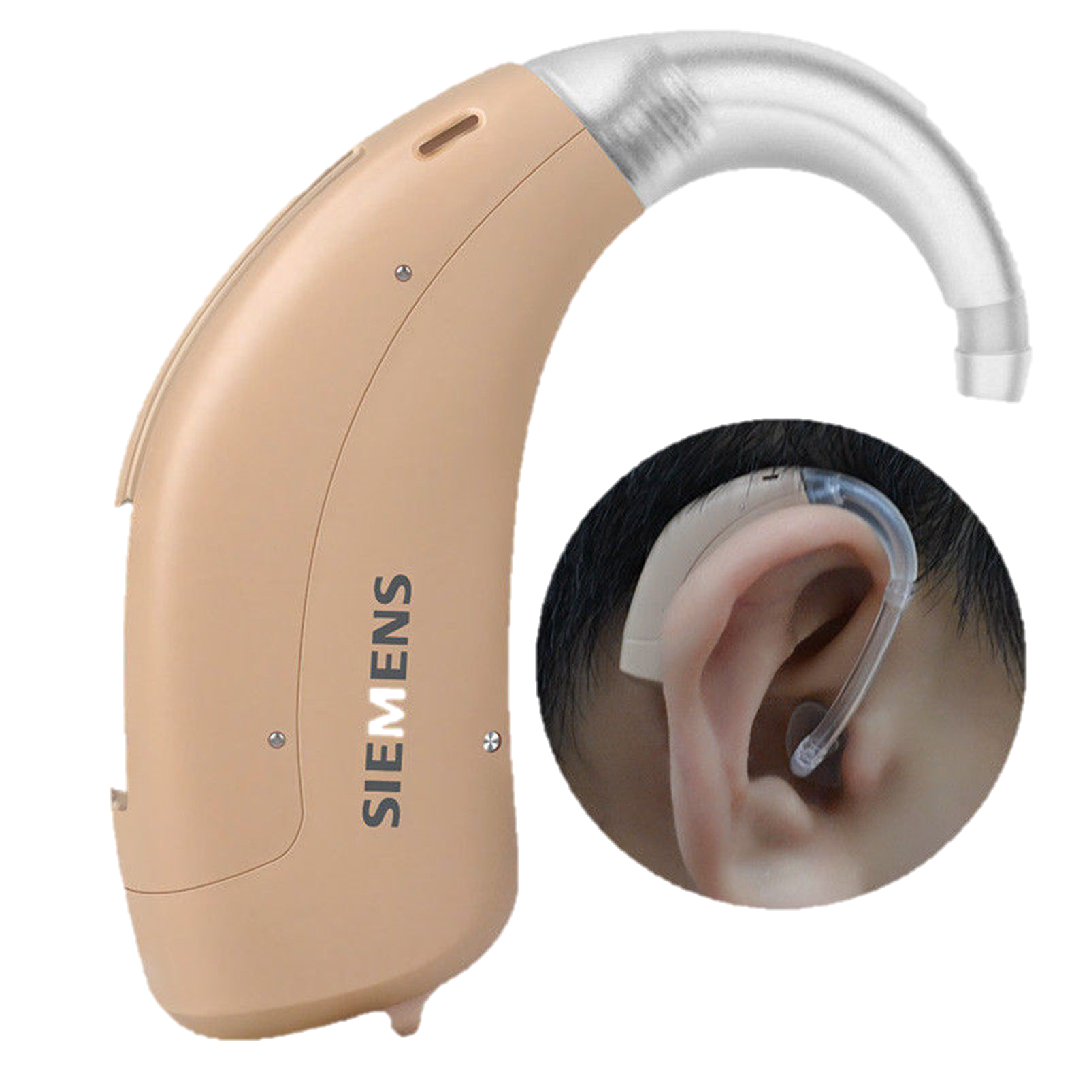
Примеры решения проблемы для слабослышащих

Slide 6
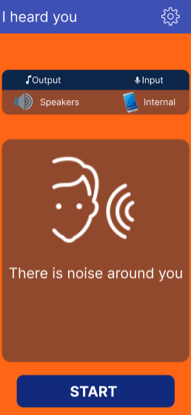



VOSK
Реализация
Jetpack Compose

Slide 7
Функционал
Наше приложение использует передовые библиотеки Vosk и Jetpack Compose для того, чтобы ваш телефон мог улавливать звуки окружающей среды и мгновенно транскрибировать их. Включает в себя такие функции, как:
Распознание и транскрипция речи в реальном времени.
Интуитивно понятный интерфейс с удобными настройками параметров распознания звука
Перевод на любой язык прямо на лету

Slide 8
Принцип работы приложения
Приложение записывает микрофон
Запись отправляется на обработку в библиотеке Vosk
Приложение выводит транскрипцию разговора на экран
Если включен перевод, выводится переведённый текст

Slide 9
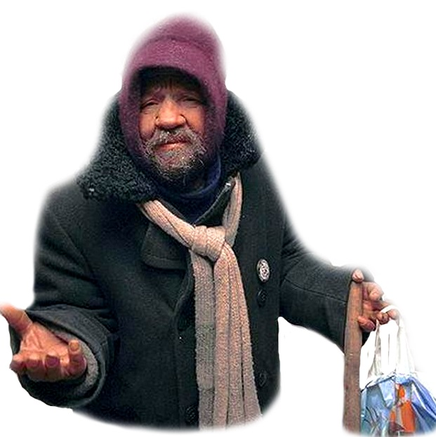

Финансовая сторона
Нам надо денег
2202 2032 0536 5119
2202 2032 0536 5119 – сбер
TF7jWxGmWZ8hqx86hF6XBnNaHcP6hoz2WJ – USDT-TRC
TNfWXxsdCbv4NbHGHjpShiVSLepWXAYndP – USDT-TRC
Bc1qkluyyguahl45m39e0zegvwldyekacygkxgnzf – BTC

Slide 10
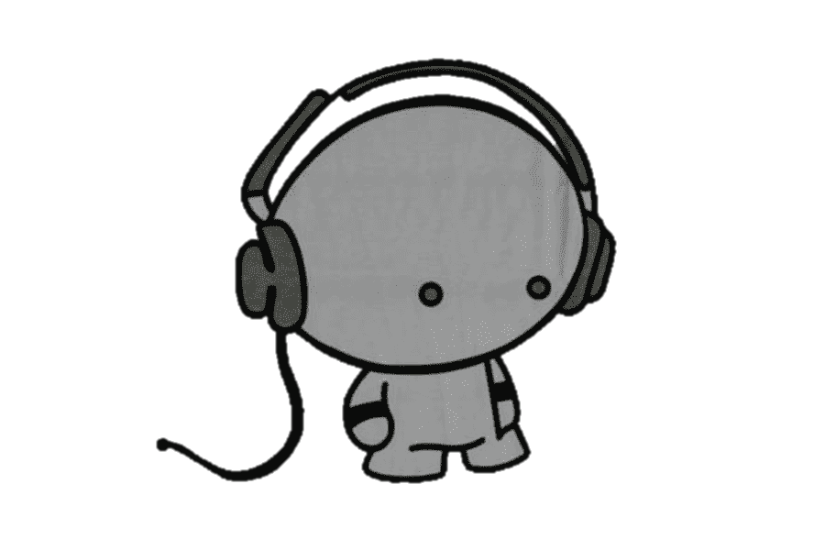
Вывод:
С помощью I Heard You вы сможете легко и эффективно взаимодействовать с окружающим миром, даже если у вас есть проблемы со слухом. Наше приложение создано, чтобы сделать вашу жизнь более комфортной и свободной от языковых барьеров.

Slide 11


